Slide 1

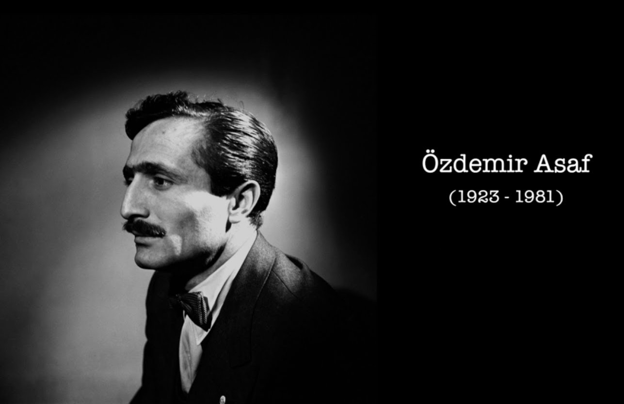
ÖZDEMİR ASAF

Slide 2
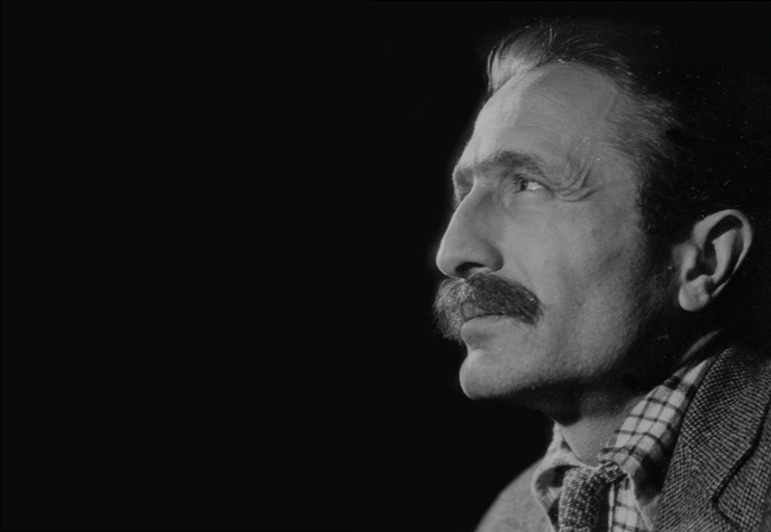
HAYATI
İstanbul Üniversitesi Hukuk
Fakültesi’ne giriş yaptı, daha sonra İktisat Fakültesi ve Gazetecilik Enstitüsü deneyimleri oldu ancak 1947 yılında eğitimini yarıda bıraktı.Tanin ve Zaman adlı gazetelerde çevirmen olarak çalıştı.
Servet-i Fünun isimli ilk yazısı Uyanış dergisinde yayımlandı. 1951 yılına gelindiğinde matbaacılığa atıldı ve kendi şiir kitaplarını da basacağı Sanat Basımevi’ni kurdu. 4 yıl sonra 1955′te Yuvarlak Masa Yayınları’nı kurdu ve kendi kitaplarını bu isim altında yayımladı. 28 Ocak 1981′de gözlerini yumdu. İlk eşi Sebahat Selma Tezakın’dan bir kızı, ikinci eşi Yıldız Moran’dan üç oğlu vardır.

Slide 3
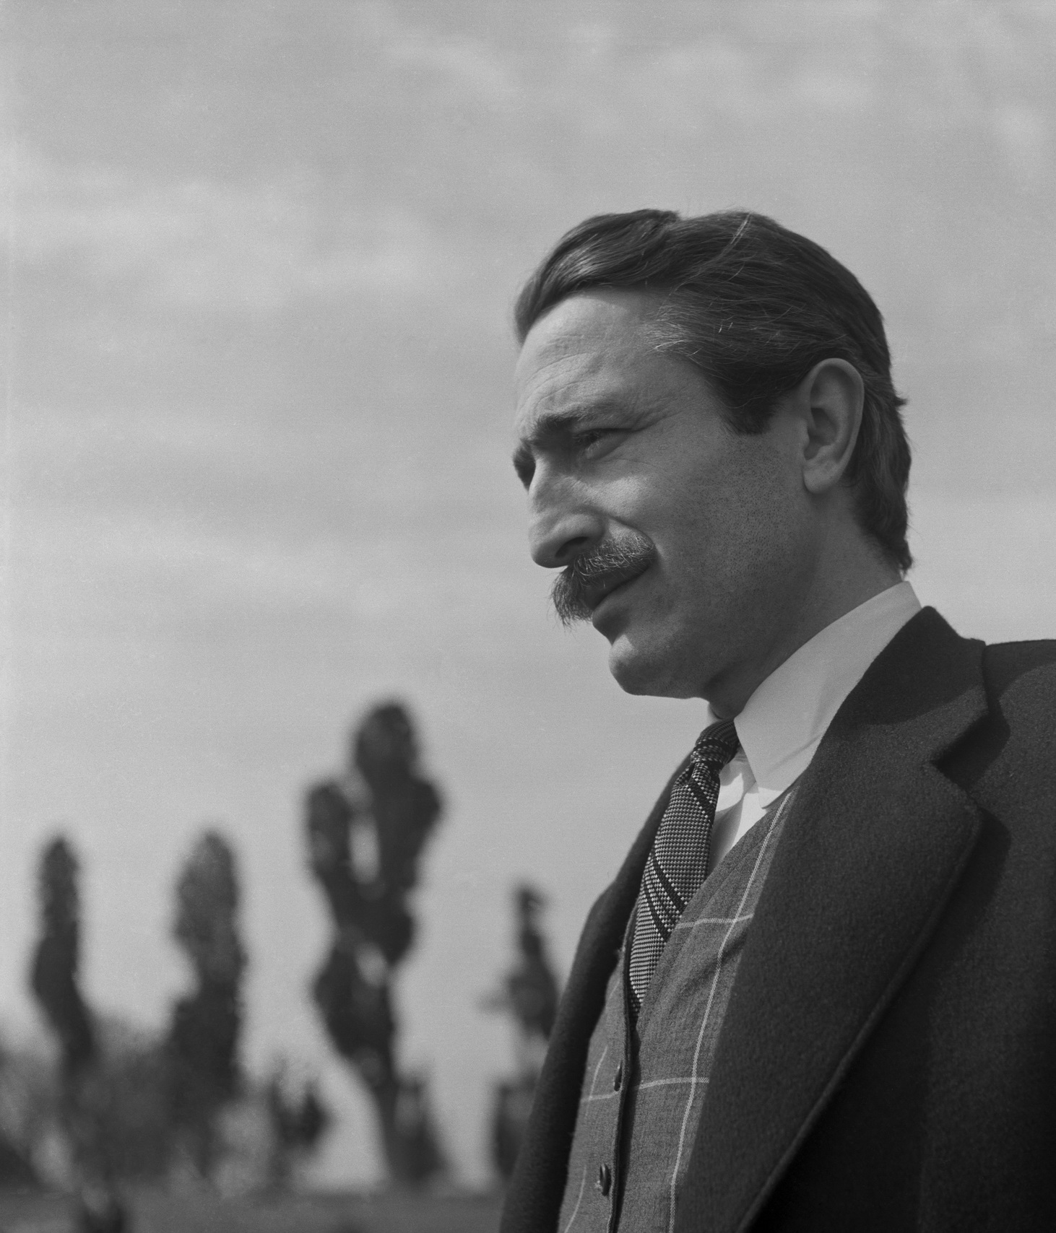
İstanbul Üniversitesi Hukuk Fakültesi’ne giriş yaptı, daha sonra İktisat Fakültesi ve Gazetecilik Enstitüsü deneyimleri oldu ancak 1947 yılında eğitimini yarıda bıraktı.Tanin ve Zaman adlı gazetelerde çevirmen olarak çalıştı.
Servet-i Fünun isimli ilk yazısı Uyanış dergisinde yayımlandı. 1951 yılına gelindiğinde matbaacılığa atıldı ve kendi şiir kitaplarını da basacağı Sanat Basımevi’ni kurdu. 4 yıl sonra 1955′te Yuvarlak Masa Yayınları’nı kurdu ve kendi kitaplarını bu isim altında yayımladı. 28 Ocak 1981′de gözlerini yumdu. İlk eşi Sebahat Selma Tezakın’dan bir kızı, ikinci eşi Yıldız Moran’dan üç oğlu vardır.

Slide 4
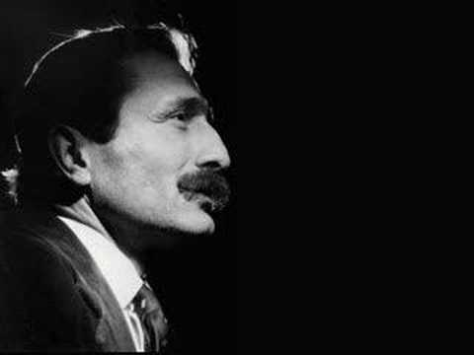
EDEBİ KİŞİLİĞİ
Şiirleri genel olarak dörtlük ve ikiliklerden oluşur. Yoğun ve kısa bir söyleyiş özelliği vardır. Düşünce ile duygu yoğunluğuyla beraber, taşlama ve alay şiirine egemen olan etmenlerdir.
En çok kullandığı ayrılık, sevgi ve ölüm temaları son dönemde şiirlerinde yerini kaçış ve umutsuzluğun tedirginliğine dönüşmüştür. Onun inandığı şiirde bir anlam ve görüşün yansıtılmasının gerekliliğidir.

Slide 5
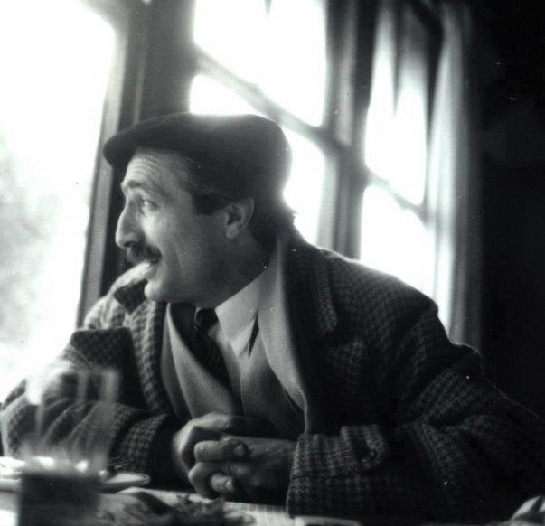
Geleneksel Türk şiiri ve batı şiirinin harmanlamasıyla son derece zengin bir sanat değeri oluşturmuştur. Günümüzde bazı rock müzisyenleri tarafından şiirleri bestelenmiştir. Feridun Düzağaç, Lavinya adlı şiirini bestelemiştir. Duman grubu da Özdemir Asaf’ın şiirlerinden esinlenerek şarkılar yapmıştır.

Slide 6
ESERLERİ
ŞİİR
Dünya Kaçtı Gözüme (1955)
Sen Sen Sen (1956)
Bir Kapı Önünde (1957)
Yumuşaklıklar Değil (1962)
To Go To (1964, Yıldız Moran'ın İngilizce'ye çevirdiği şiirler)
Nasılsın (1970)
Çiçekleri Yemeyin (1975)
Yalnızlık Paylaşılmaz (1978)
Benden Sonra Mutluluk (1984, ölümünden sonra)

Slide 7
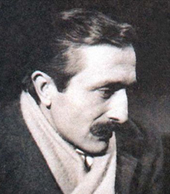
DENEME-ÖYKÜ
Yuvarlağın Köşeleri 1 (Etika) (1961)
Yuvarlağın Köşeleri 2 (Etika) (1986)
Dün Yağmur Yağacak (Öykü) (1987)
Özdemir Asafça (Deneme) (1988)

Slide 8
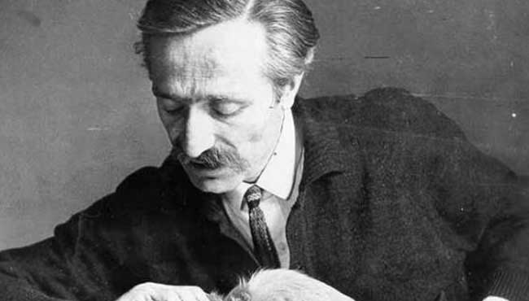

Slide 9


Slide 10
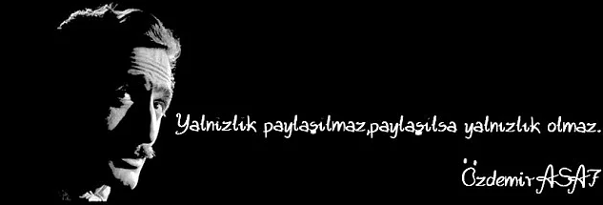

Slide 11
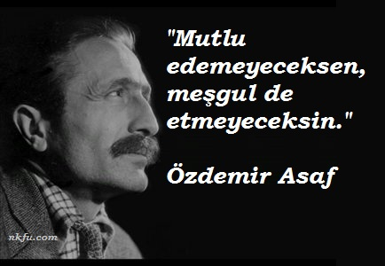

Slide 12
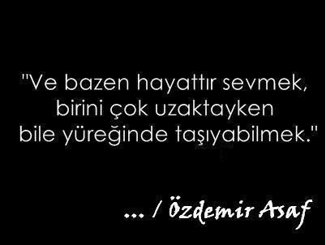

Slide 13
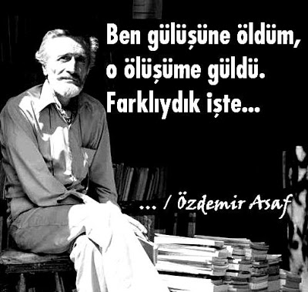

Slide 14
Gelmeyecek bir gideni,
Olmayacak bir nedeni beklediniz mi hiç?

Slide 15
BÜŞRA AKKAŞ
10/c
436
TEŞEKKÜRLER…

